Slide 1
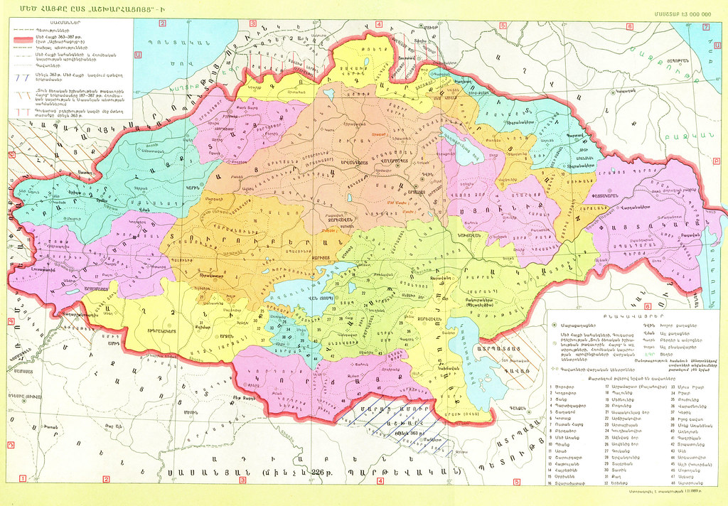
ՀՅՈՒՍԻՍԱՅԻՆ
ԿԱՐԻՆ
ԱՆԻ
ԱՐԾՆ
ԴՎԻՆ
ԵՐԶՆԿԱ
ՆԱԽԻՋԵՎԱՆ
ԲԵՐԿՐԻ
ՄԱՆԱԶԿԵՐՏ
ԽԼԱԹ
ՎԱՆ
ԲԱՂԵՂ
ՀԱՐԱՎԱՅԻՆ

Slide 2
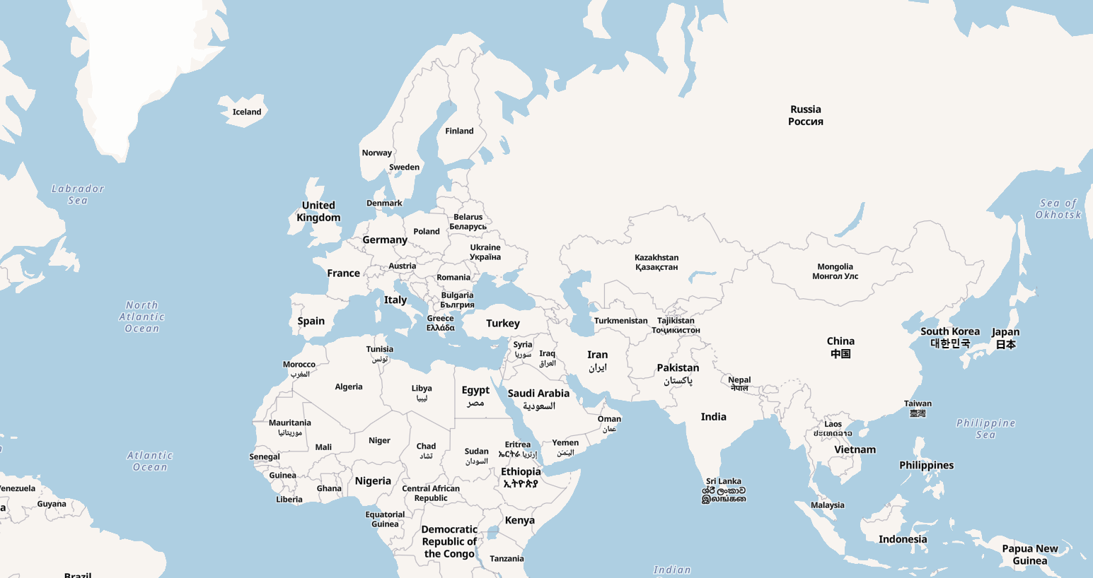
ՄԵՏԱՔՍԻ ՃԱՆԱՊԱՐՀԸ
ԱՍԻԱ
ԵՎՐՈՊԱ
ԲՅՈՒԶԱՆԴԻԱ
ԹՈՒՐՔԵՍՏԱՆ
ԿԱՇԳԱՐՅԱ
ՊԵԿԻՆ
ՊԵԿԻՆ
ՀԱՅԱՍՏԱՆ
ՊԱՐՍԿԱՍՏԱՆ
ՇԱՆՀԱՅ
ՉԻՆԱՍՏԱՆ
ՍԻԱՆ
ԱՐԱԲԻԱ
ՀՆԴԿԱՍՏԱՆ

Slide 3
